Slide 1
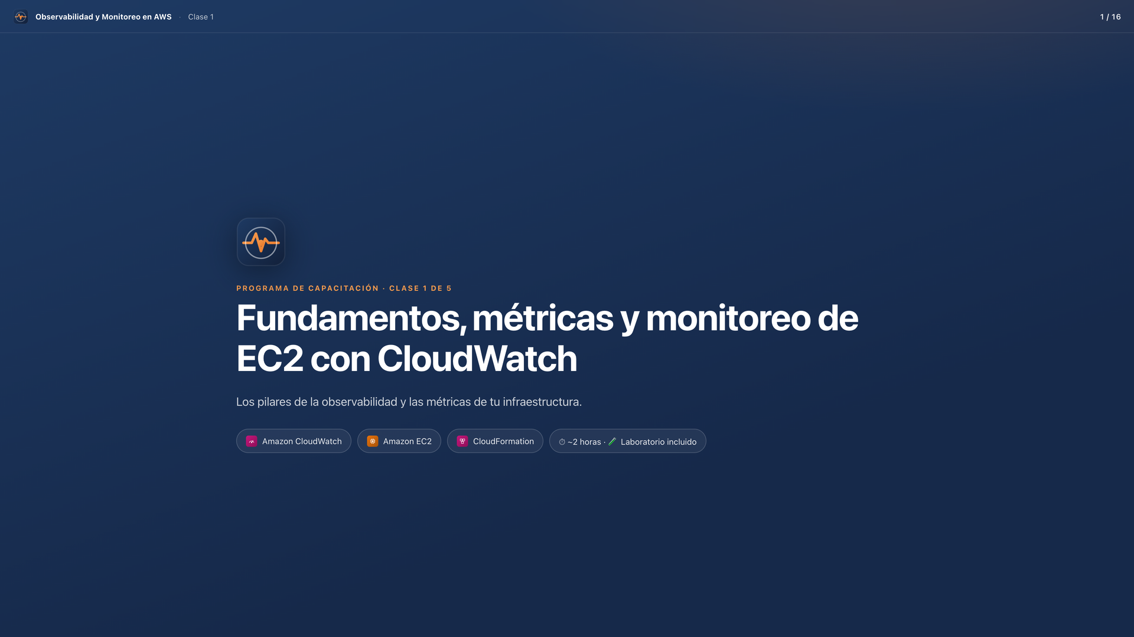
Notes:
PROGRAMA DE CAPACITACIÓN · CLASE 1 DE 5
Fundamentos, métricas y monitoreo de EC2 con CloudWatch
Los pilares de la observabilidad y las métricas de tu infraestructura.
Amazon CloudWatch
Amazon EC2
CloudFormation
⏱ ~2 horas · 🧪 Laboratorio incluido

Slide 2
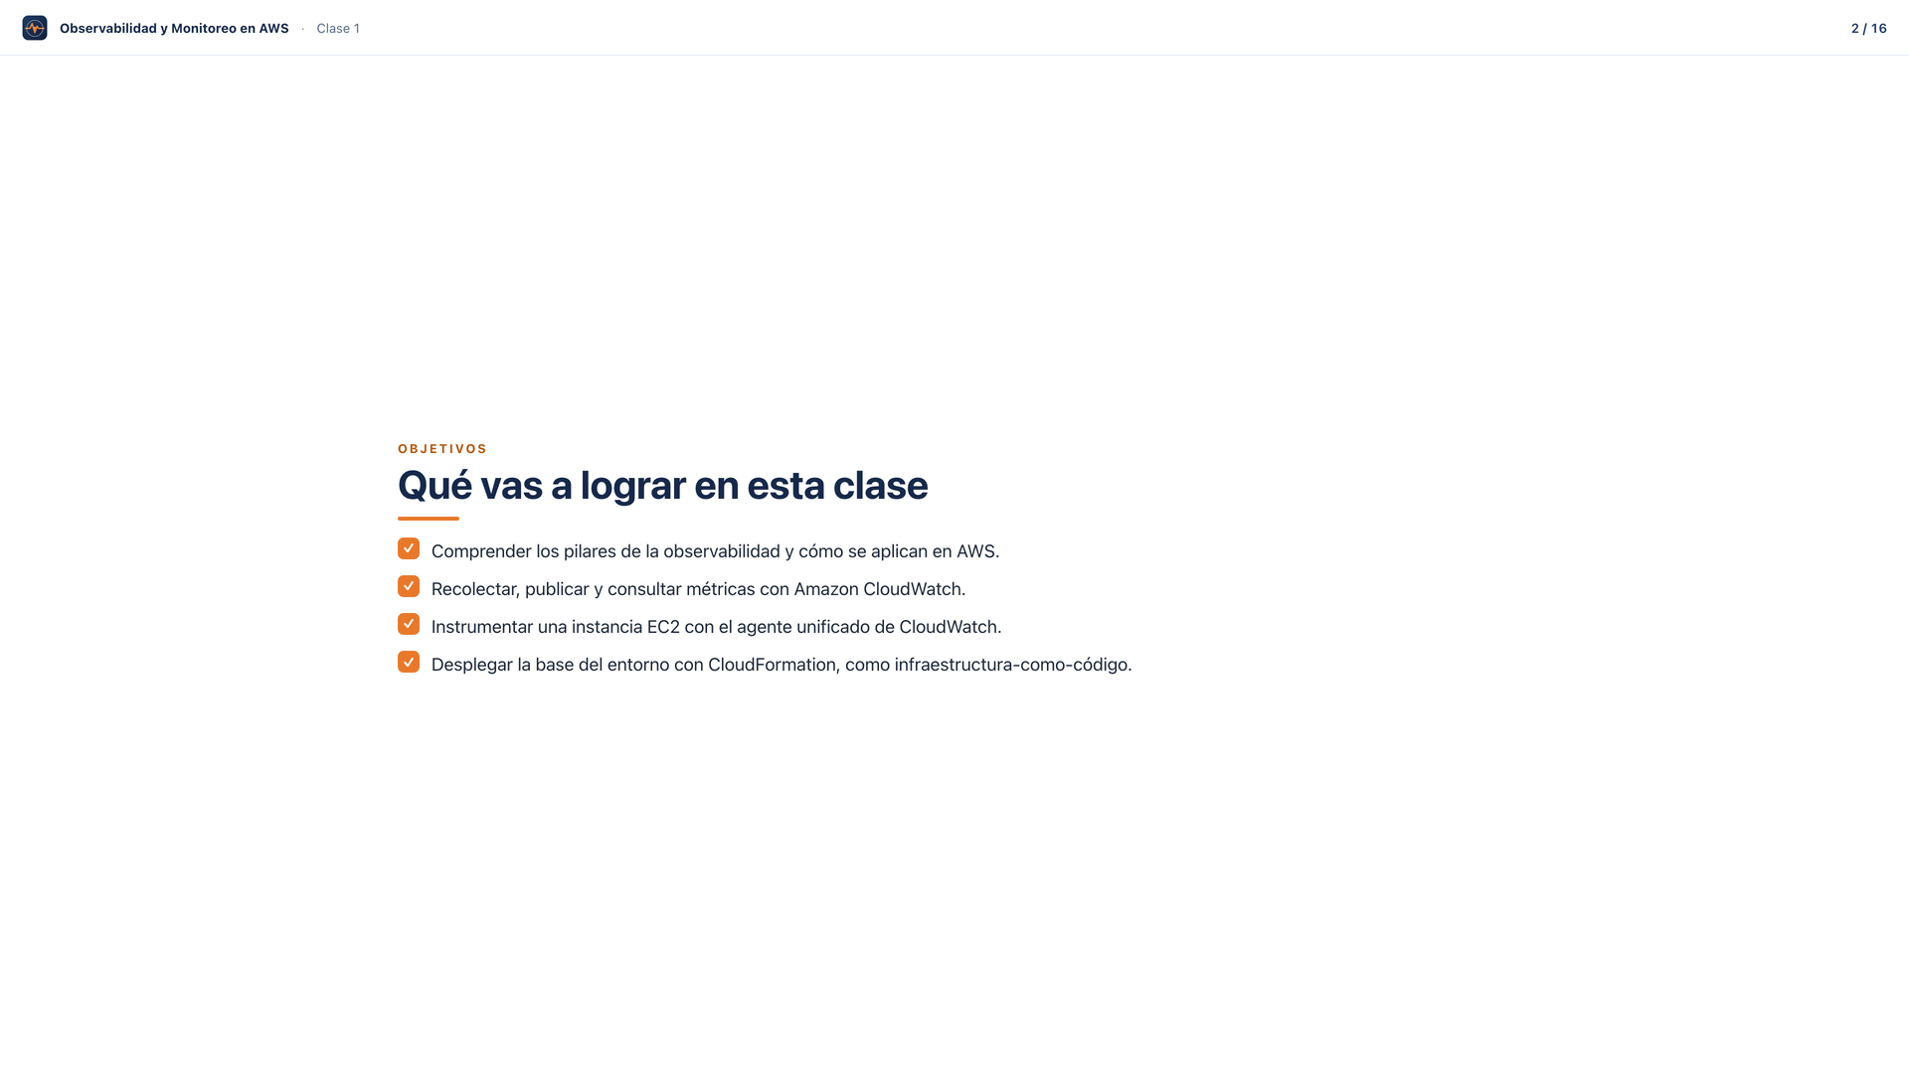
Notes:
OBJETIVOS
Qué vas a lograr en esta clase
Comprender los pilares de la observabilidad y cómo se aplican en AWS.
Recolectar, publicar y consultar métricas con Amazon CloudWatch.
Instrumentar una instancia EC2 con el agente unificado de CloudWatch.
Desplegar la base del entorno con CloudFormation, como infraestructura-como-código.

Slide 3
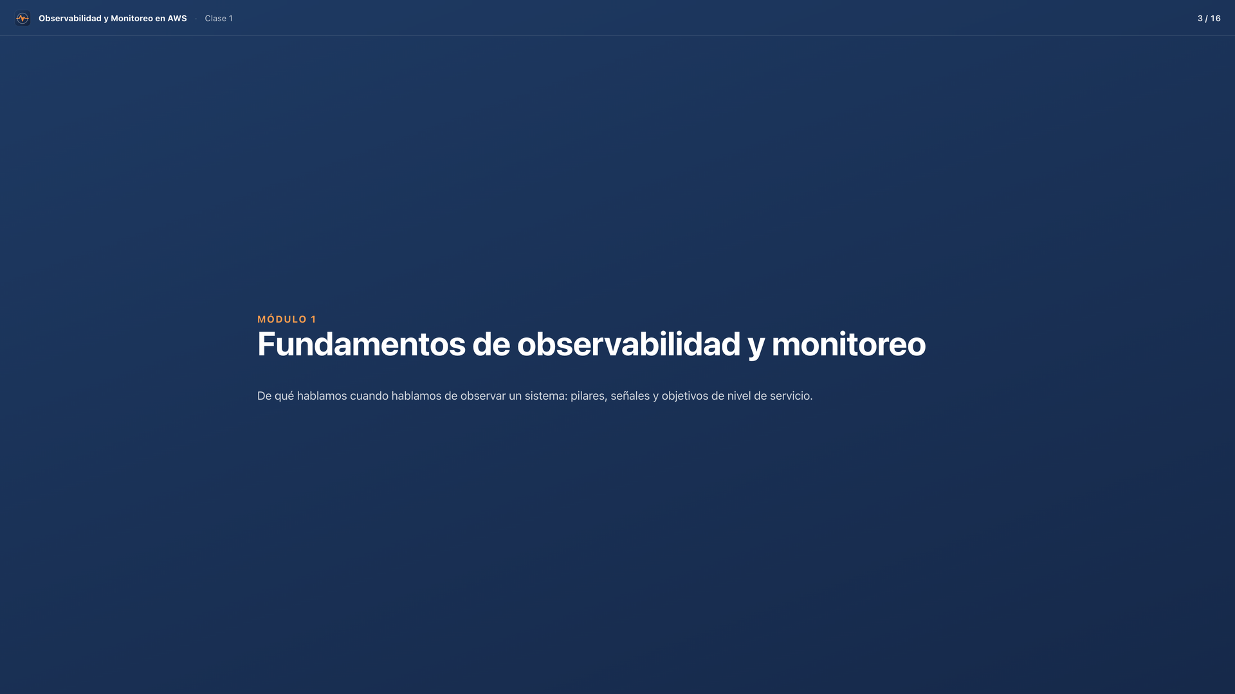
Notes:
MÓDULO 1
Fundamentos de observabilidad y monitoreo
De qué hablamos cuando hablamos de observar un sistema: pilares, señales y objetivos de nivel de servicio.

Slide 4
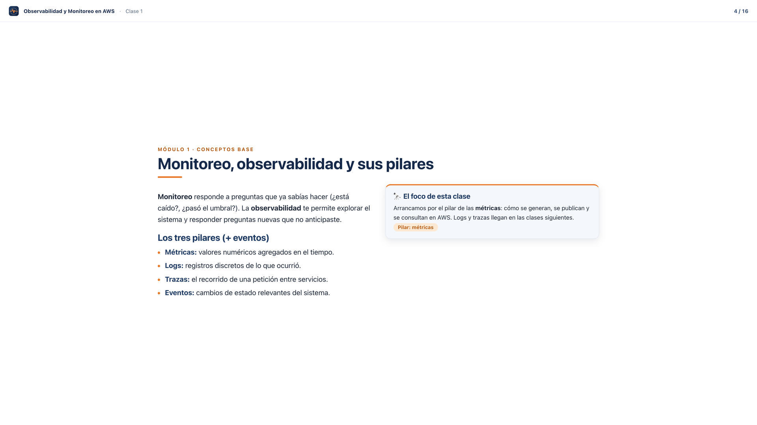
Notes:
MÓDULO 1 · CONCEPTOS BASE
Monitoreo, observabilidad y sus pilares
Monitoreo responde a preguntas que ya sabías hacer (¿está caído?, ¿pasó el umbral?). La observabilidad te permite explorar el sistema y responder preguntas nuevas que no anticipaste.
Los tres pilares (+ eventos)
Métricas: valores numéricos agregados en el tiempo.
Logs: registros discretos de lo que ocurrió.
Trazas: el recorrido de una petición entre servicios.
Eventos: cambios de estado relevantes del sistema.
🔭 El foco de esta clase
Arrancamos por el pilar de las métricas: cómo se generan, se publican y se consultan en AWS. Logs y trazas llegan en las clases siguientes.
Pilar: métricas

Slide 5
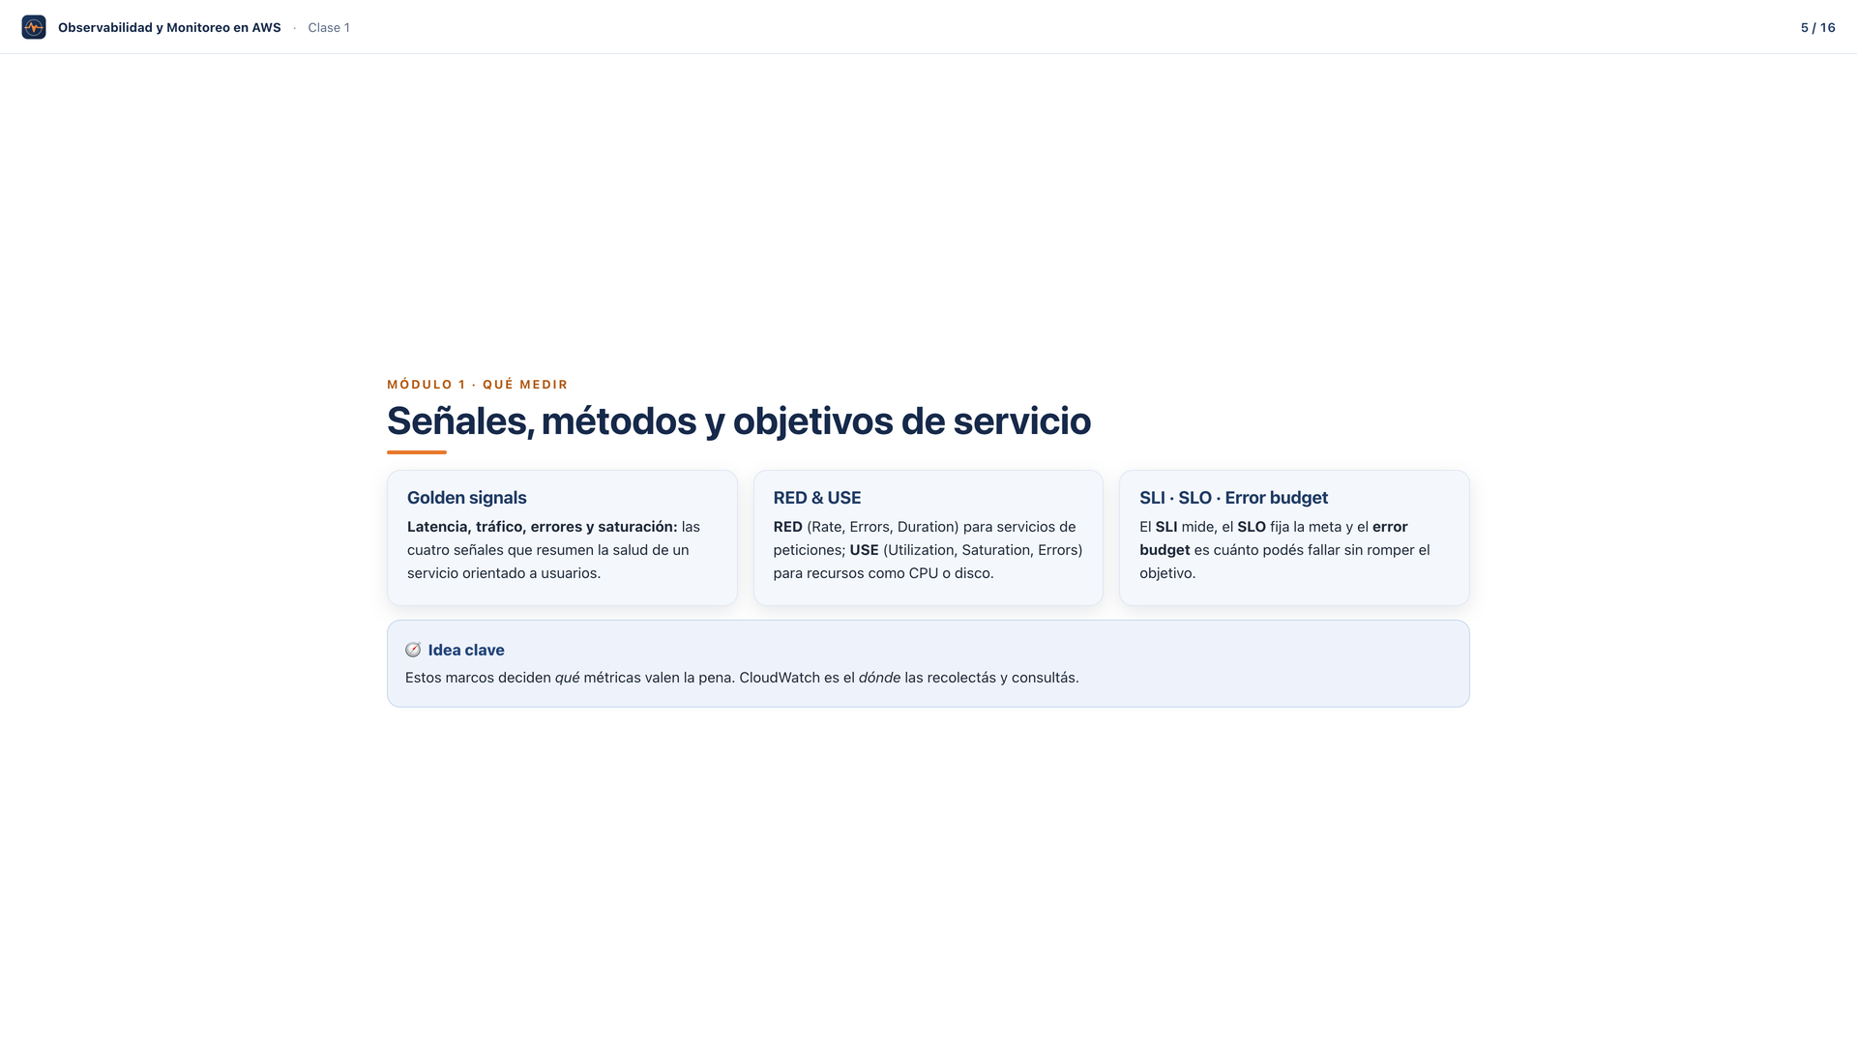
Notes:
MÓDULO 1 · QUÉ MEDIR
Señales, métodos y objetivos de servicio
Golden signals
Latencia, tráfico, errores y saturación: las cuatro señales que resumen la salud de un servicio orientado a usuarios.
RED & USE
RED (Rate, Errors, Duration) para servicios de peticiones; USE (Utilization, Saturation, Errors) para recursos como CPU o disco.
SLI · SLO · Error budget
El SLI mide, el SLO fija la meta y el error budget es cuánto podés fallar sin romper el objetivo.
🧭 Idea clave
Estos marcos deciden qué métricas valen la pena. CloudWatch es el dónde las recolectás y consultás.

Slide 6
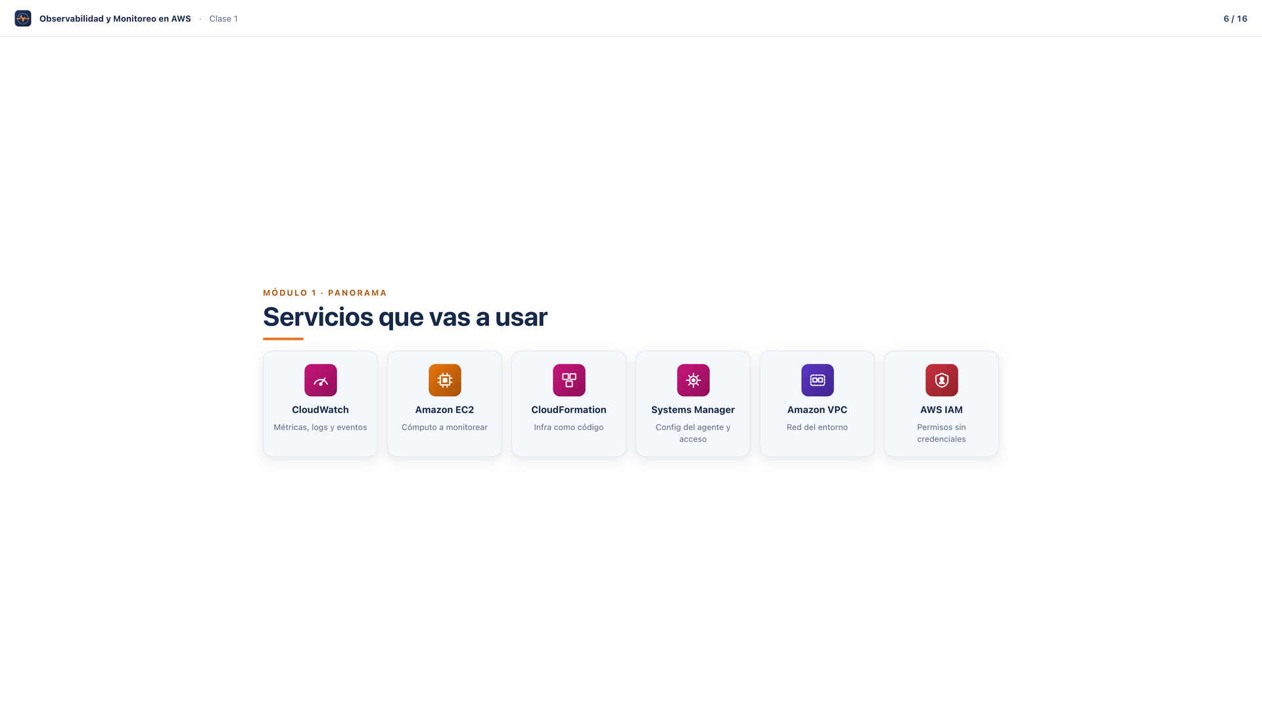
Notes:
MÓDULO 1 · PANORAMA
Servicios que vas a usar
CloudWatch
Métricas, logs y eventos
Amazon EC2
Cómputo a monitorear
CloudFormation
Infra como código
Systems Manager
Config del agente y acceso
Amazon VPC
Red del entorno
AWS IAM
Permisos sin credenciales

Slide 7
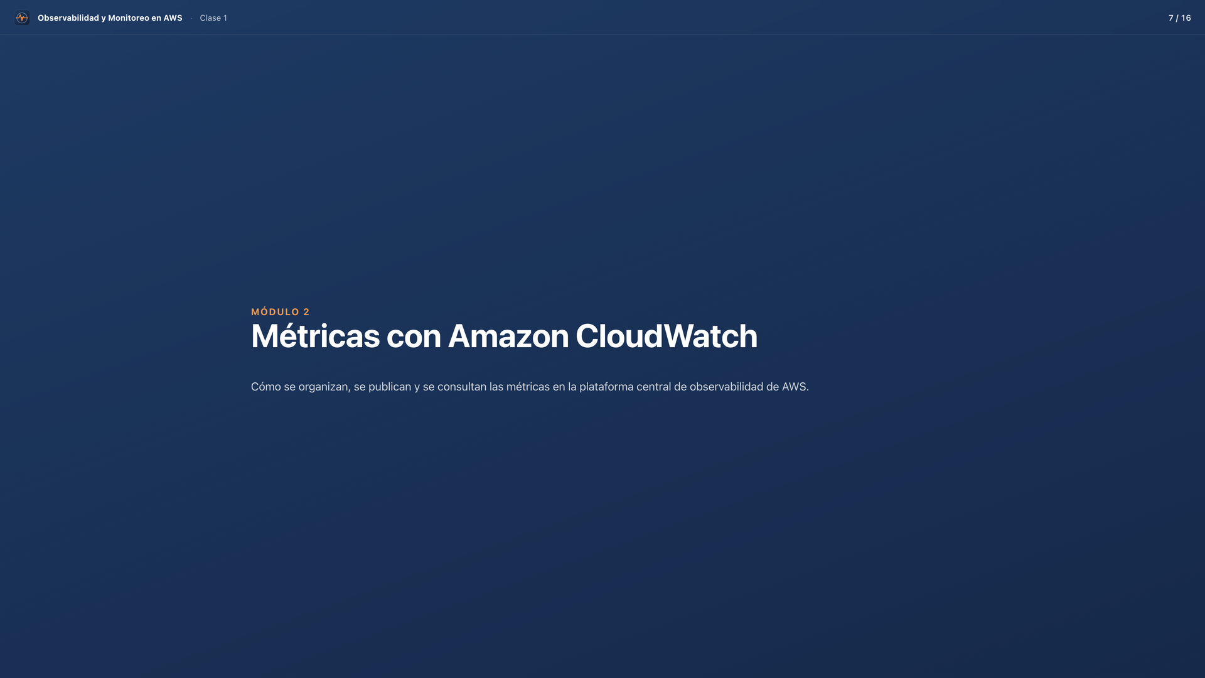
Notes:
MÓDULO 2
Métricas con Amazon CloudWatch
Cómo se organizan, se publican y se consultan las métricas en la plataforma central de observabilidad de AWS.

Slide 8
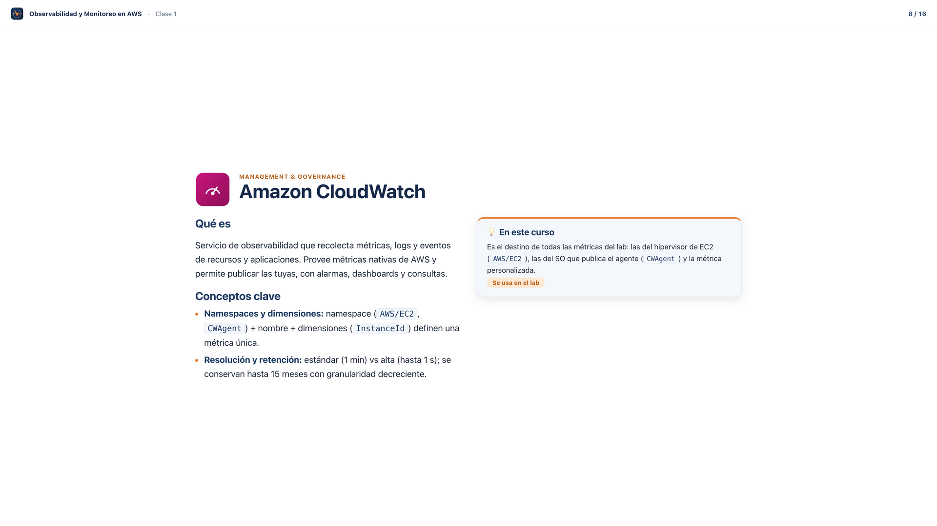
Notes:
MANAGEMENT & GOVERNANCE
Amazon CloudWatch
Qué es
Servicio de observabilidad que recolecta métricas, logs y eventos de recursos y aplicaciones. Provee métricas nativas de AWS y permite publicar las tuyas, con alarmas, dashboards y consultas.
Conceptos clave
Namespaces y dimensiones: namespace (AWS/EC2, CWAgent) + nombre + dimensiones (InstanceId) definen una métrica única.
Resolución y retención: estándar (1 min) vs alta (hasta 1 s); se conservan hasta 15 meses con granularidad decreciente.
💡 En este curso
Es el destino de todas las métricas del lab: las del hipervisor de EC2 (AWS/EC2), las del SO que publica el agente (CWAgent) y la métrica personalizada.
Se usa en el lab

Slide 9
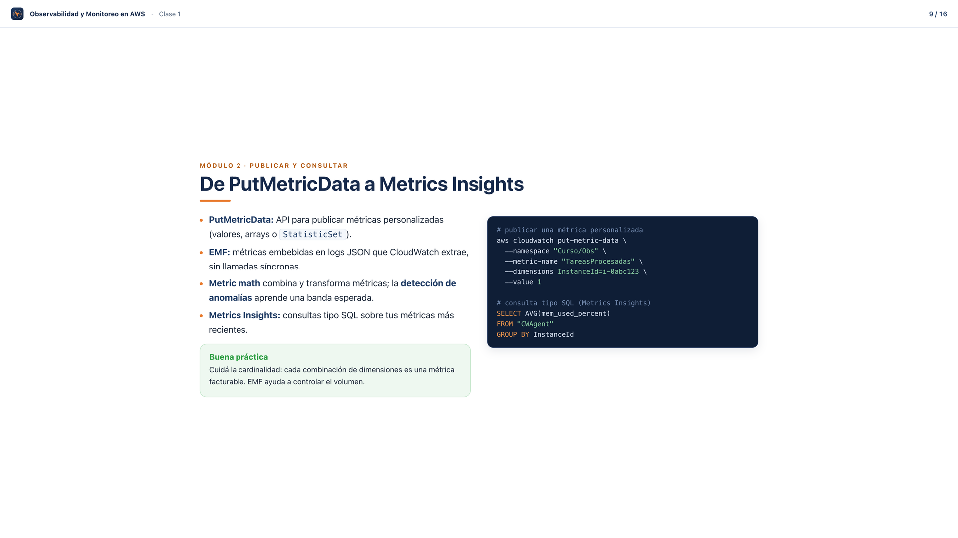
Notes:
MÓDULO 2 · PUBLICAR Y CONSULTAR
De PutMetricData a Metrics Insights
PutMetricData: API para publicar métricas personalizadas (valores, arrays o StatisticSet).
EMF: métricas embebidas en logs JSON que CloudWatch extrae, sin llamadas síncronas.
Metric math combina y transforma métricas; la detección de anomalías aprende una banda esperada.
Metrics Insights: consultas tipo SQL sobre tus métricas más recientes.
Buena práctica
Cuidá la cardinalidad: cada combinación de dimensiones es una métrica facturable. EMF ayuda a controlar el volumen.
# publicar una métrica personalizada
aws cloudwatch put-metric-data \
--namespace "Curso/Obs" \
--metric-name "TareasProcesadas" \
--dimensions InstanceId=i-0abc123 \
--value 1
# consulta tipo SQL (Metrics Insights)
SELECT AVG(mem_used_percent)
FROM "CWAgent"
GROUP BY InstanceId

Slide 10
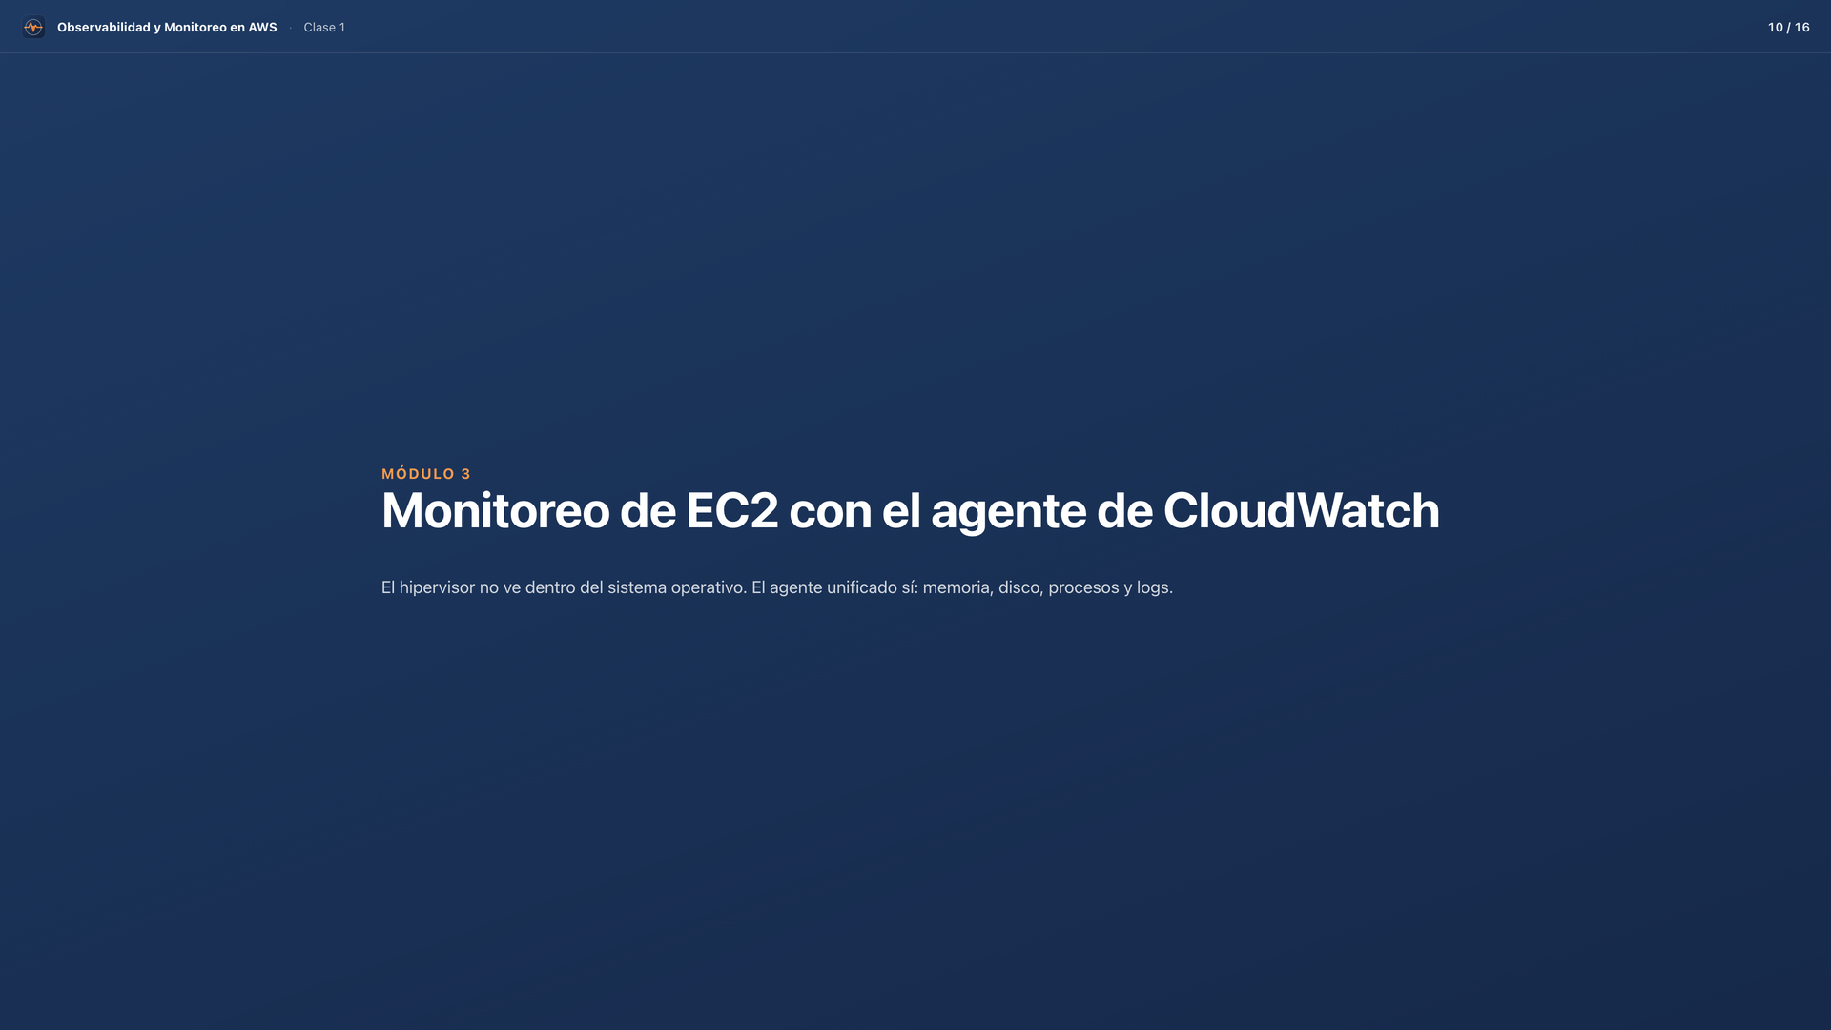
Notes:
MÓDULO 3
Monitoreo de EC2 con el agente de CloudWatch
El hipervisor no ve dentro del sistema operativo. El agente unificado sí: memoria, disco, procesos y logs.

Slide 11
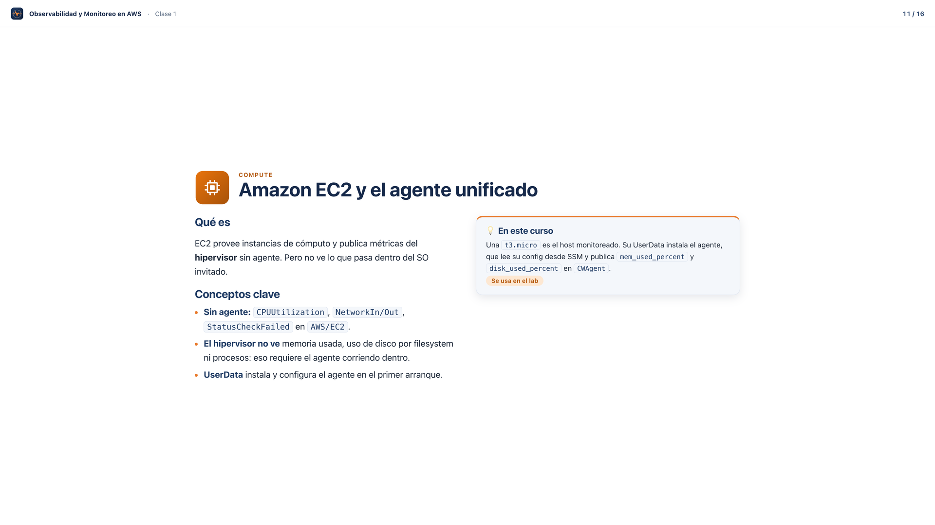
Notes:
COMPUTE
Amazon EC2 y el agente unificado
Qué es
EC2 provee instancias de cómputo y publica métricas del hipervisor sin agente. Pero no ve lo que pasa dentro del SO invitado.
Conceptos clave
Sin agente: CPUUtilization, NetworkIn/Out, StatusCheckFailed en AWS/EC2.
El hipervisor no ve memoria usada, uso de disco por filesystem ni procesos: eso requiere el agente corriendo dentro.
UserData instala y configura el agente en el primer arranque.
💡 En este curso
Una t3.micro es el host monitoreado. Su UserData instala el agente, que lee su config desde SSM y publica mem_used_percent y disk_used_percent en CWAgent.
Se usa en el lab

Slide 12
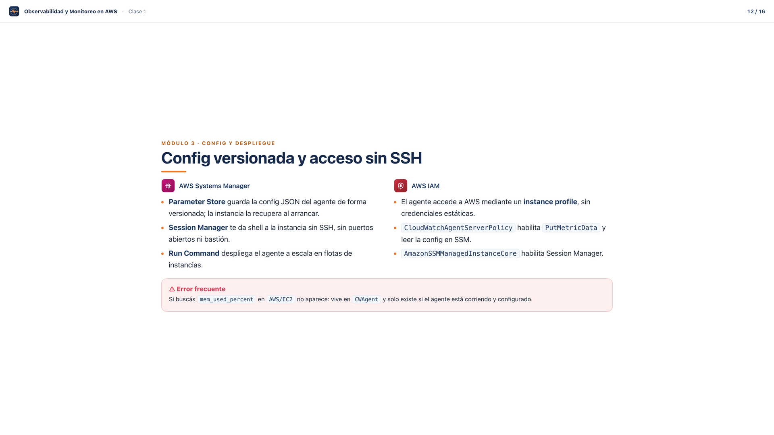
Notes:
MÓDULO 3 · CONFIG Y DESPLIEGUE
Config versionada y acceso sin SSH
AWS Systems Manager
Parameter Store guarda la config JSON del agente de forma versionada; la instancia la recupera al arrancar.
Session Manager te da shell a la instancia sin SSH, sin puertos abiertos ni bastión.
Run Command despliega el agente a escala en flotas de instancias.
AWS IAM
El agente accede a AWS mediante un instance profile, sin credenciales estáticas.
CloudWatchAgentServerPolicy habilita PutMetricData y leer la config en SSM.
AmazonSSMManagedInstanceCore habilita Session Manager.
⚠️ Error frecuente
Si buscás mem_used_percent en AWS/EC2 no aparece: vive en CWAgent y solo existe si el agente está corriendo y configurado.

Slide 13
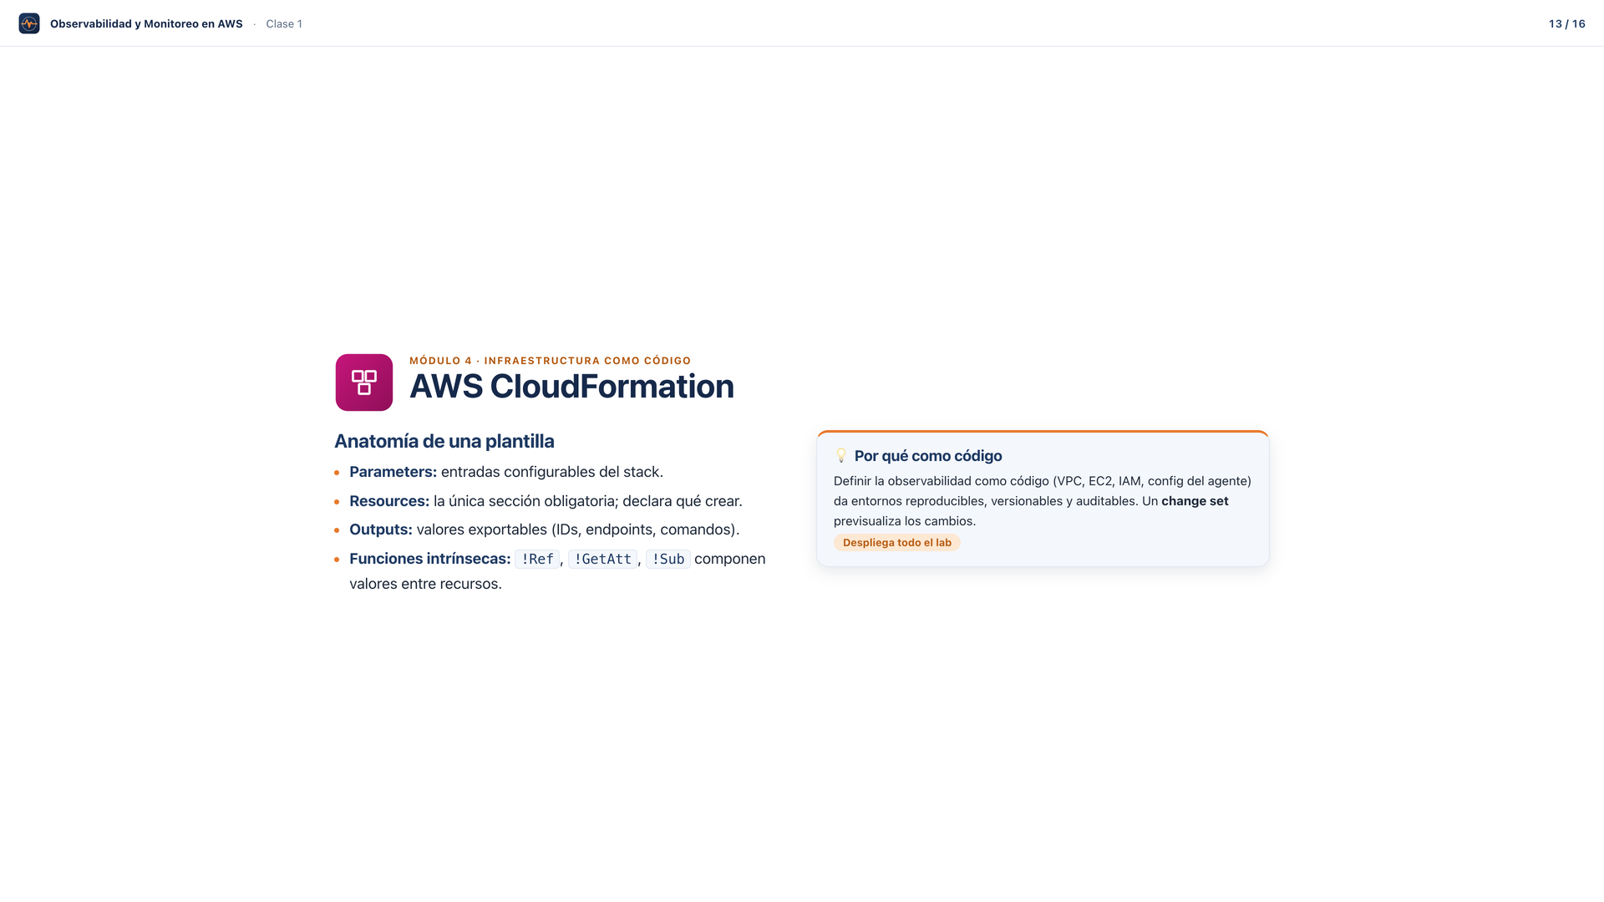
Notes:
MÓDULO 4 · INFRAESTRUCTURA COMO CÓDIGO
AWS CloudFormation
Anatomía de una plantilla
Parameters: entradas configurables del stack.
Resources: la única sección obligatoria; declara qué crear.
Outputs: valores exportables (IDs, endpoints, comandos).
Funciones intrínsecas: !Ref, !GetAtt, !Sub componen valores entre recursos.
💡 Por qué como código
Definir la observabilidad como código (VPC, EC2, IAM, config del agente) da entornos reproducibles, versionables y auditables. Un change set previsualiza los cambios.
Despliega todo el lab

Slide 14
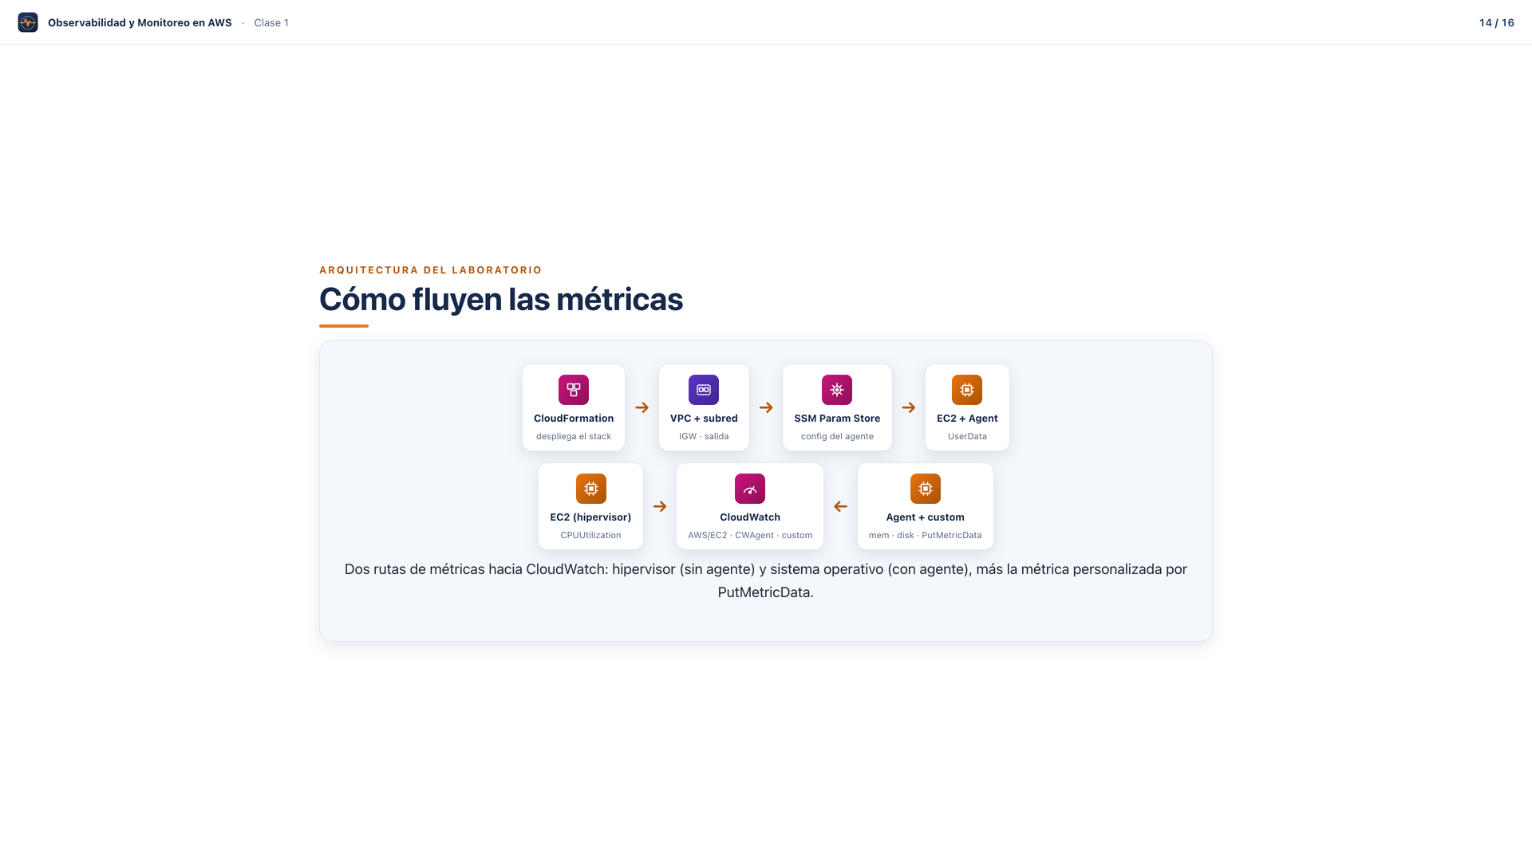
Notes:
ARQUITECTURA DEL LABORATORIO
Cómo fluyen las métricas
CloudFormation
despliega el stack
→
VPC + subred
IGW · salida
→
SSM Param Store
config del agente
→
EC2 + Agent
UserData
EC2 (hipervisor)
CPUUtilization
→
CloudWatch
AWS/EC2 · CWAgent · custom
←
Agent + custom
mem · disk · PutMetricData
Dos rutas de métricas hacia CloudWatch: hipervisor (sin agente) y sistema operativo (con agente), más la métrica personalizada por PutMetricData.

Slide 15
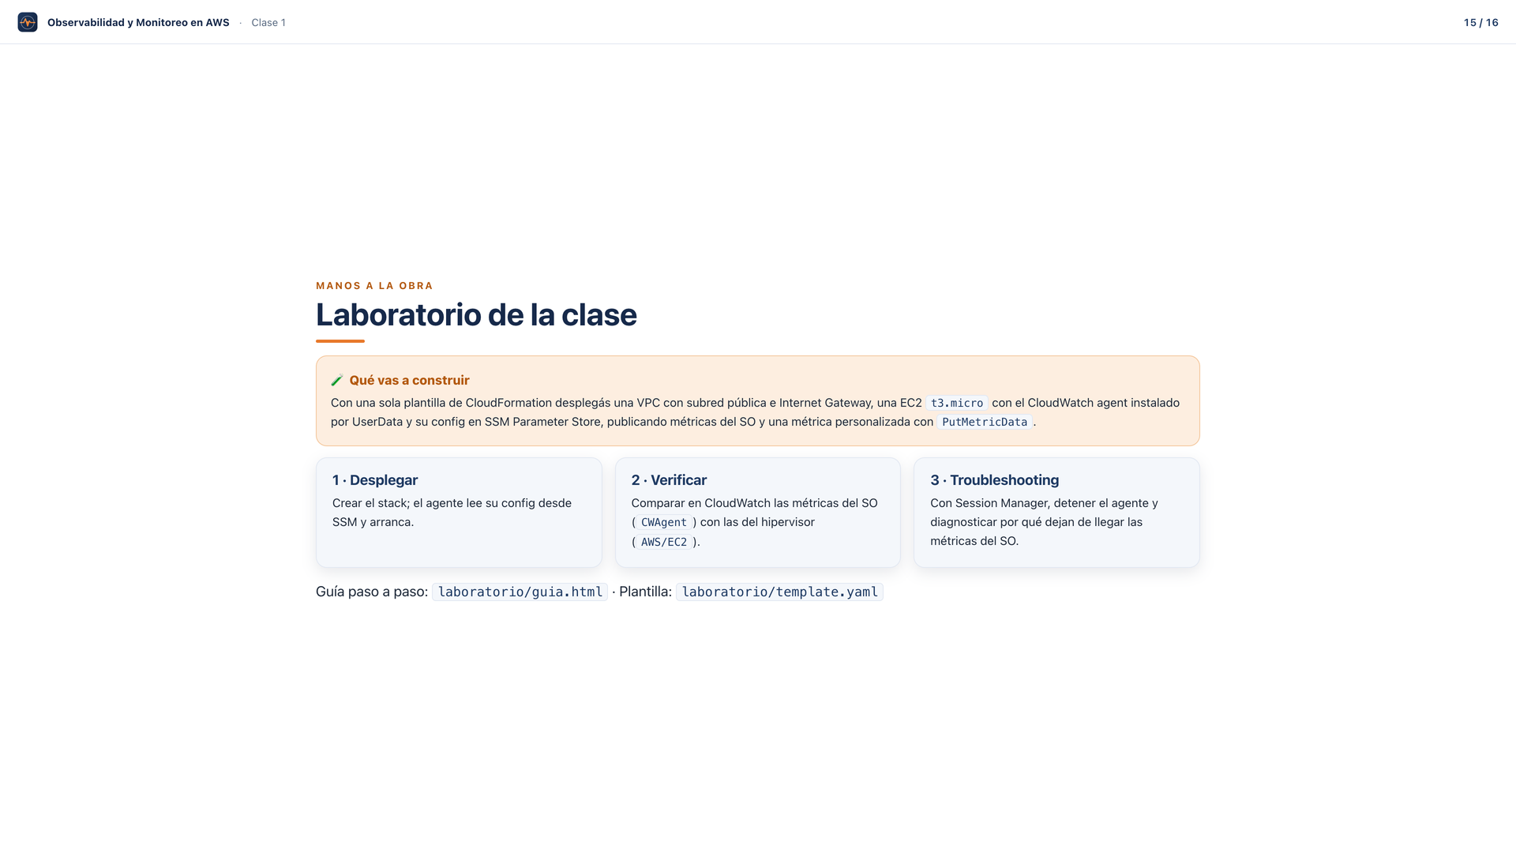
Notes:
MANOS A LA OBRA
Laboratorio de la clase
🧪 Qué vas a construir
Con una sola plantilla de CloudFormation desplegás una VPC con subred pública e Internet Gateway, una EC2 t3.micro con el CloudWatch agent instalado por UserData y su config en SSM Parameter Store, publicando métricas del SO y una métrica personalizada con PutMetricData.
1 · Desplegar
Crear el stack; el agente lee su config desde SSM y arranca.
2 · Verificar
Comparar en CloudWatch las métricas del SO (CWAgent) con las del hipervisor (AWS/EC2).
3 · Troubleshooting
Con Session Manager, detener el agente y diagnosticar por qué dejan de llegar las métricas del SO.
Guía paso a paso: laboratorio/guia.html · Plantilla: laboratorio/template.yaml

Slide 16
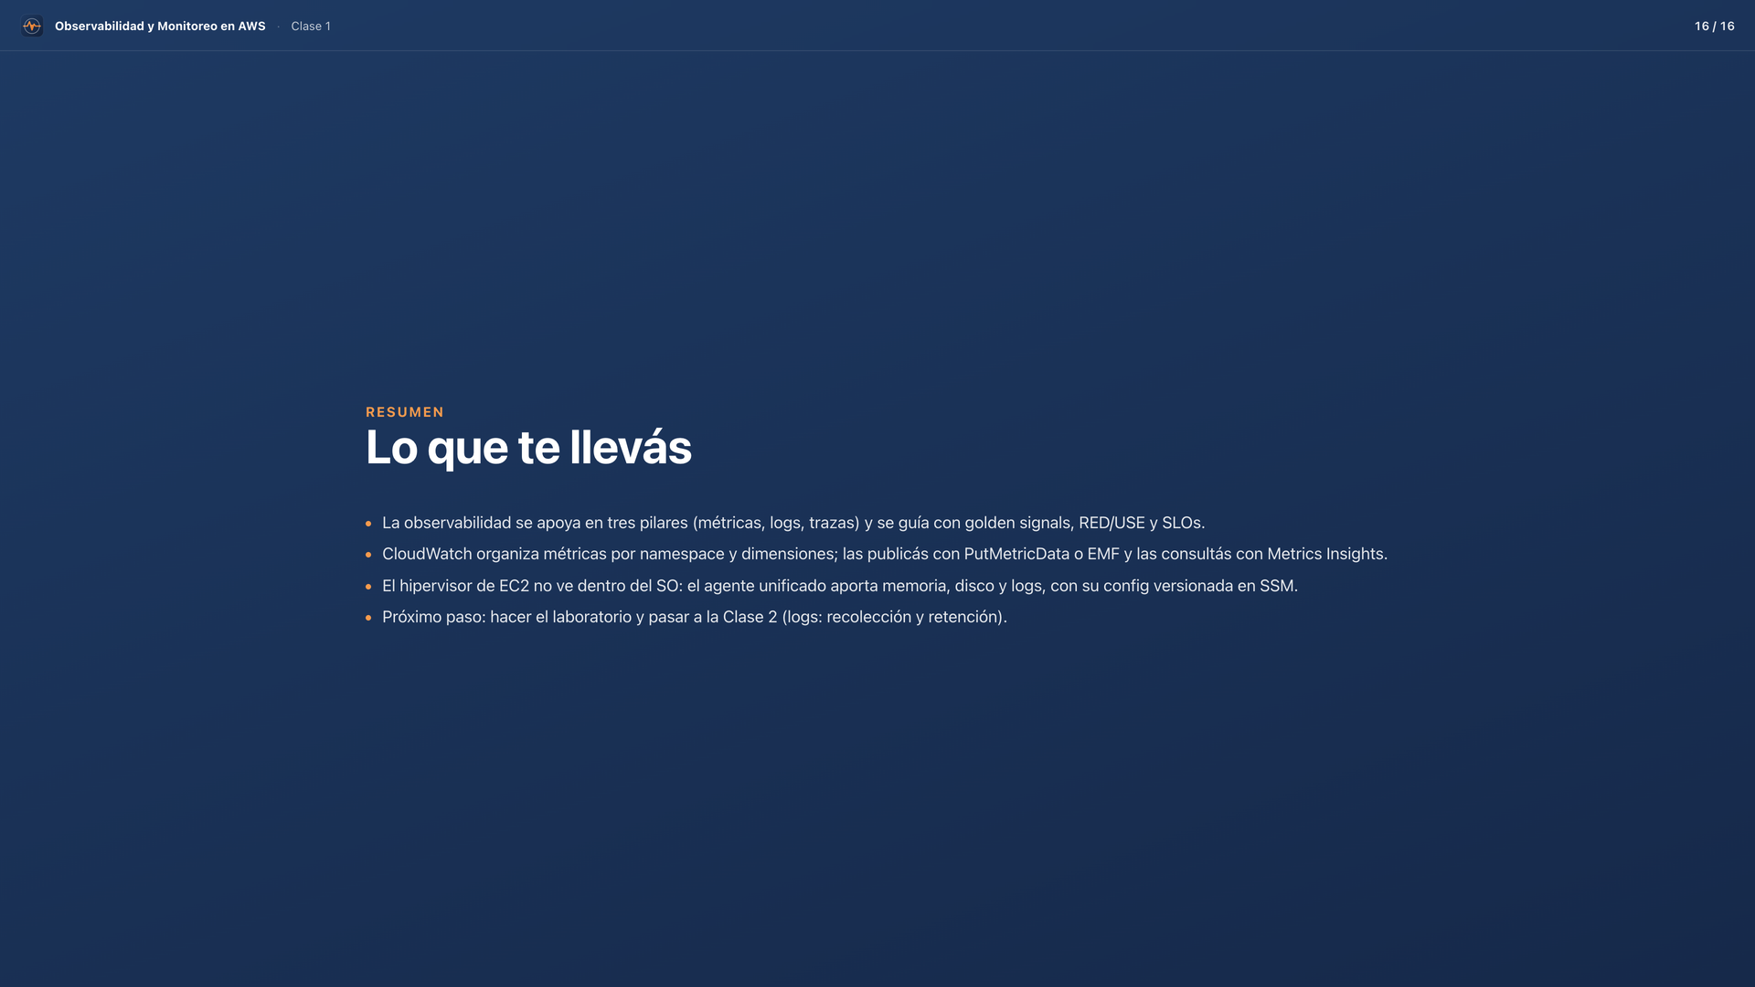
Notes:
RESUMEN
Lo que te llevás
La observabilidad se apoya en tres pilares (métricas, logs, trazas) y se guía con golden signals, RED/USE y SLOs.
CloudWatch organiza métricas por namespace y dimensiones; las publicás con PutMetricData o EMF y las consultás con Metrics Insights.
El hipervisor de EC2 no ve dentro del SO: el agente unificado aporta memoria, disco y logs, con su config versionada en SSM.
Próximo paso: hacer el laboratorio y pasar a la Clase 2 (logs: recolección y retención).

